Slide 1
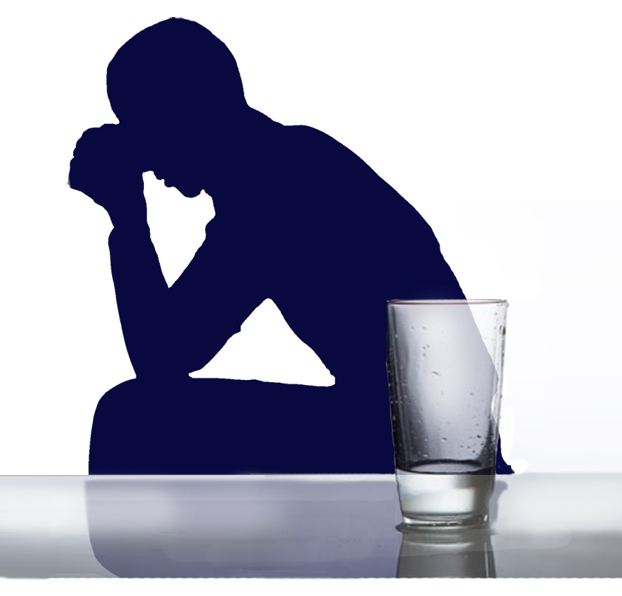
RUKOUS JA PAASTO
Erityyppiset paastot

Slide 2
KERTAUSTA: Mitä paasto on?
Raamatullinen paasto on kieltäytymistä
ruuasta ja mahdollisesti muiden ruumiin tarpeiden tyydyttämisestä tietyksi
ajaksi.
Paasto on hengellinen kokemus,
joka tapahtuu ruumiissa.

Slide 3
KERTAUSTA: Mikä on paaston tarkoitus?
1. Alistaa fyysinen alue hengelliselle.
Paastossa on kysymys luvallisten, jopa hyödyllisten asioiden alistamisesta hengellisille tavoitteille.
2. Irrottautua normaalirutiinista,
antaa aikaa Jumalalle
Keskittyä kaikella hengellisellä voimalla rukoukseen.
3. Saada voittoja, joita ei muuten saisi
Joskus rukouksen vahvistaminen paastolla on välttämätöntä hengellisen tavoitteen saavuttamiseksi.

Slide 4
KERTAUSTA: Paaston oikeat motiivit
1. Ilmaista Jumalalle, että tahdomme rukous-vastausta tosissamme
2. Ilmaista nöyrtymisemme
3. Ilmaista murehtimisemme
4. Käydä hengellistä taistelua
5. Vahvistua ja rakentua hengessä, valmistua palvelutehtävään

Slide 5
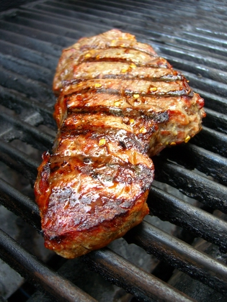
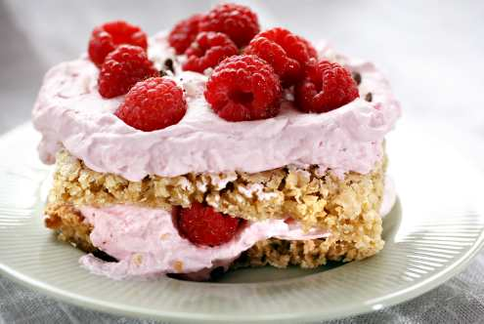
Erityyppiset paastot
OSAPAASTOT
LAADULLINEN OSAPAASTO:
esim. liha ja herkut pois –
yleensä pitemmäksi aikaa
MÄÄRÄLLINEN OSAPAASTO:
yksi ateria päivässä pois
EDELLISTEN YHDISTELMÄ:
esim. yksi ateria päivässä ja herkut pois

Slide 6
Osapaasto täyttää erin-omaisesti paaston tehtävät:
Auttaa päivittäin pitämään huomion rukouksessa.
Pitkäaikainen osapaasto on tässä jopa tehokkaampi kuin lyhyt kokopaasto.
Danielin kirjan mukaan myös vaikuttaa hengen maailmoissa.

Slide 7
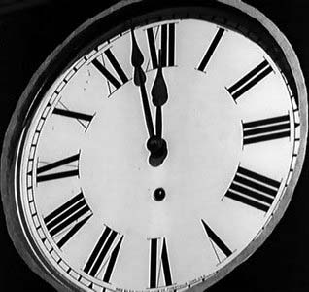
LYHYET KOKOPAASTOT
24 TUNNIN PAASTO:
esim. lounaasta lounaaseen
PÄTKÄPAASTO: Esim. viikon
paasto, joka koostuu 24 tunnin jaksoista. Päivässä yksi ateria.
PÄIVÄPAASTO:
Aamusta klo 16 tai 18 asti.

Slide 8
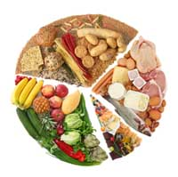
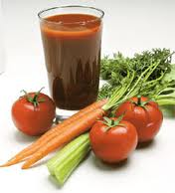
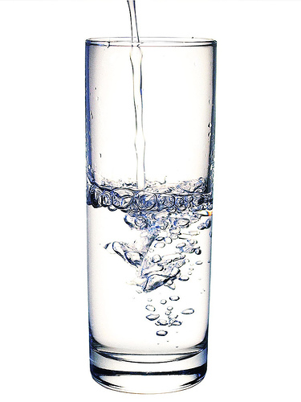
PITEMMÄT KOKOPAASTOT
TUOREMEHUPAASTO: vihannesmehua, ei kiinteää
ruokaa, maksimi 40 päivää
VESIPAASTO: pelkkää vettä,
maksimi 40 päivää , ilman hivenainelisää terveysriski
”ESTERPAASTO”: 1-3 vrk ilman edes vettä – terveysriski (Raamatussa poikkeuksellinen kriisipaasto, ei normatiivinen paasto)

Slide 9
Paastoon valmistautuminen
Yksikin paastopäivä voi olla raskas, jos sitä edeltää ruokavalio, joka heiluttaa veren sokeritasoa
Paaston ensimmäiset päivät saa “oireettomiksi” oikealla edeltävällä ruokavaliolla:
Minimoi sokeri ja tärkkelys useana päivänä

Slide 10
Pitemmän paaston ylläpito
Juo riittävästi, 2-3 litraa /päivä
(liika neste taas voi vaikuttaa haitallisesti
hivenainetasapainoon.)
Älä juo hedelmämehuja (liikaa sokeria).
Huolehdi mineraalien saannista
Älä käytä lihasten menettämisen
pelossa proteiinivalmisteita (vaarallista).

Slide 11
Pitemmän paaston lopetus
Ei heti liian vahvaa ruokaa vaan
esim. jogurttia, sosekeittoa, salaattia
Ei liian suurta määrää kerralla
(mahalaukku on kutistunut)

Slide 12
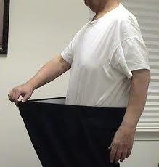
Painonpudotuksesta alle kolmannes on rasvaa,
kaksi kolmannesta enimmäkseen vettä ja lihasta.
Paaston fysiologiset vaikutukset
Kuinka paljon paastolla laihtuu?
Viikossa paino voi "oikeasti” pudota pari kiloa (kilo rasvaa, kilo proteiinia), loppu on nestettä.
Todellinen laihtuminen alkaa vasta muutaman päivän kuluttua paaston aloittamisesta.

Slide 13

Paaston fysiologiset vaikutukset
Viekö paasto lihasmassaa?
Viikko ei juuri vaikuta, pitempi aika alkaa tuntua jonkin verran.
Elimistössä voi olla 4 kg lihasta ja 1 kg muuta kudosta, jota voidaan käyttää energiaksi tai uusien solujen tuottamiseen.
Terve aikuinen voi olla ilman ruokaa 30-40 päivää.
Älä treenaa lihaksia paaston aikana.
Älä syö proteiini-valmisteita.

Slide 14
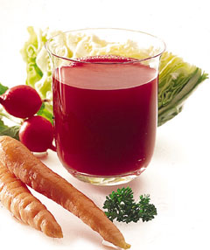
Paaston fysiologiset vaikutukset
Parantaako ja puhdistaako?
Tästä vastakkaisia näkemyksiä:
Toiset vakuuttuneita, toisten mukaan ei ole näyttöä, että rasvakerrokseen varastoituisi myrkkyjä.
Jos paasto parantaa, se perustuu sairaiden solujen hajottamiseen.

Slide 15
Puhtaasti ravitsemuksellinen paasto-opetus eroaa hengellisestä
Tavoitteena fyysinen ja psyykkinen virkistys
Epämukavuus minimoidaan
Tiukemmat turvasuositukset syömishäiriöisten ihmisten vuoksi

Slide 16
Paasto elämäntavaksi
Suunnittele, miten paastosta voisi tulla rukouselämäsi säännöllinen osa
Paastoa fyysiseen tilaasi sopivalla tavalla.
Aloita paaston harjoittaminen lyhyistä paastoista

Slide 17
Paasto elämäntavaksi
4. Ole joustava, älä tee paastosta itsellesi lakia, älä tee Jumalalle paastolupauksia
5. Keskity 1-3 rukousaiheeseen.
6. Pidä paastosi itsesi ja Jumalan välisenä asiana.

Slide 18
Miksemme paastoa enemmän?
1. Meillä ei ole näkyä paastoon
liittyvien kieltäymysten hyödystä.
2. Sosiaalisesti joskus vaikeaa.
Hankala sovittaa avioliittoon, perheeseen
3. Usein fyysisesti turhan hankala.
Väsyttävä ja häiritsevä työssäkäyvälle ihmisille.

Slide 19
Paaston kynnyksen alentaminen:
Kolme tapaa helpottaa paastoa:
Paastovuorokausi kestää 24 tuntia ja alkaa esim. klo 12
Harrasta osapaastoja
Poista kokopaaston aloitusoireet sitä edeltävällä vähähiilihydraattisella ruoka-valiolla.

Slide 20
Millainen olisi ensikertalaisen minimipaasto?
Pelkkä karkki- tai herkkulakko antaa väärän signaalin: ikään kuin karkin ja herkkujen päivittäinen syöminen olisi normaalitila, josta sitten ”paastotaan”.
Pyrittävä edes jonkinlaiseen todelliseen kieltäymykseen.
Ehdotus: Yksi ateria pois yhtenä tai useam-pana päivänä.
Seuraava askel: 24 vrk:n paasto klo 12–12

Slide 21
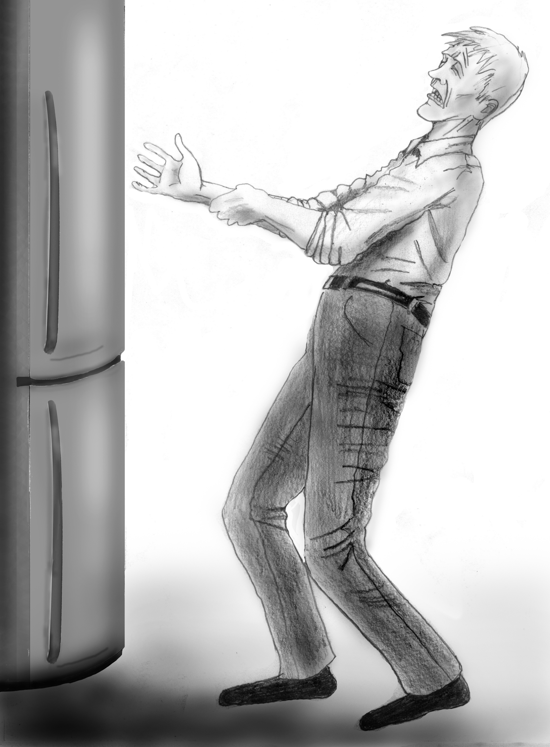
Paasto ja itsekuri
Paastoon ei tarvita
erityistä itsekuria.
Tarvitaan tietty ajattelutapa:
PÄÄTÄ VAIN KERRAN!
Älä mieti ja päätä joka päivä
samaa asiaa uudestaan!

Slide 22
”Sinun sanojesi tähden
minä olen tullut!” Dan. 10:12
Enkelin sanat Danielille rukouksen ja paaston jälkeen rohkaisevat meitä etsimään Jumalaa kaikin voimin.

